Slide 1


离散数学
谓词公式的真假性与范式
石油学院计算机系 金 忠
http://patternrecognition.asia/dm

Slide 2
2.2 一阶逻辑合式公式及解释
合式公式
个体变项的自由出现和约束出现
解释与赋值，真假性（成真解释、成假解释）
分类（永真式、矛盾式、可满足式）

Slide 3
定义2.1 字母表包含下述符号：
(1) 个体常项：a, b, c, …, a_{i}, b_{i}, c_{i}, …, i ≥1
(2) 个体变项：x, y, z, …, x_{i}, y_{i}, z_{i}, …, i ≥1
(3) 函数符号：f, g, h, …, f_{i}, g_{i}, h_{i}, …, i ≥1
(4) 谓词符号：F, G, H, …, F_{i}, G_{i}, H_{i}, …, i ≥1
(5) 量词符号：∀, ∃
(6) 联结词符号：¬, ∧, ∨, →, ↔
(7) 括号与逗号：(, ), ，
函数是函数项，见下页
Notes:
R预留着表示任意一个谓词

Slide 4
定义2.2 项的递归定义如下
(1) 个体常项和个体变项是项.
(2) 若ϕ(x₁, x₂, …, x_{n})是任意的n元函数，t₁,t₂,…,t_{n}
是任意的n个项，则ϕ(t₁, t₂, …, t_{n}) 是项.
(3) 所有的项都是有限次使用 (1), (2) 得到的.
个体常项（常个体）、个体变项（个体变元）是项，由它们构成的n元函数和复合函数还是项
项不是公式。特别地，函数项不是句子(公式)，仅是项，是以个体域为定义域、以个体域为值域的函数。

Slide 5
例 符号化：她的母亲是科学家
解： 记
S(x) 表示x是科学家；
a表示她；
m(x) 表示x的mother。
则原话可以翻译为：
S(m(a))
函数项

Slide 6
例 符号化：John’s mother is married to his father
解： 记
M(e₁，e₂) 表示e₁ is married to e₂；
f(e) 表示e的father；
m(e) 表示e的mother。
则原话可以翻译为：
M(m(John)，f(John))
函数项

Slide 7
定义2.3 原子公式（谓词填式）
设R(x₁, x₂, …, x_{n})是任意的n元谓词，t₁,t₂,…, t_{n}
是任意的n个项，则称R(t₁, t₂, …, t_{n})是原子公式.
原子公式是公式的最小单位，是最小的句子单位。。

Slide 8
定义2.4 合式公式的形式定义
(1) 原子公式是合式公式；
(2) 若A是公式，则¬A是合式公式；
(3) 若A和B是合式公式，则 (A∨B)，(A∧B)，(A→B)，(A↔B)为合式公式；
(4) 若A是合式公式，x是A中出现的任何个体变元，则∀xA(x)，∃xA(x)为合式公式。
(5)只有有限次使用(1)、(2)、(3)、(4)所得到的符号串才是合式公式。

Slide 9
个体变项的自由出现与约束出现
定义2.5 在公式∀xA(x)和∃xA(x)中，称x为指导变元，A(x)为相应量词的辖域. 在∀x和∃x的辖域中，x的所有出现都称为约束出现，A(x)中不是约束出现的其他变项均称为是自由出现.

Slide 10
例 ∀x(A(x，y)→∃y(B(x，y)∧C(z)))
指出上述公式的作用域、约束出现和自由出现。
解：∀x的作用域为：
A(x，y)→∃y(B(x，y)∧C(z))；
∃y的作用域为：
B(x，y)∧C(z)；
公式中的x为约束出现，
第一个y和z是自由出现，
B(x，y)∧C(z)中的y为约束出现。

Slide 11
自由变元和约束变元
定义 一个变元x 若在公式中有自由出现，则称此变元为自由变元；
若有约束出现，则称为约束变元。
例 ∀x(A(x，y)→∃y(B(x，y)∧C(z)))
约束出现
Notes:
注意 自由出现的变元可以在量词的作用域中出现，但不受相应量词的约束，所以有时我们把它看作是公式中的参数。
特例，若公式中无自由变元，公式即为命题。

Slide 12
约束变元的换名
换名规则：
(1) 换名是对约束变元而言，自由变元不能换名，换名时应对量词的指导变元及其作用域中所出现的约束变元处处进行；
(2) 换名前后不能改变变元的约束关系；
(3) 换名用的新名应是该作用域中没有使用过的变元名称。
例 ∀x(A(x，y)→∃y(B(x，y)∧C(z)))
⇔ ∀x(A(x，y)→∃w(B(x，w)∧C(z)))
Notes:
注意 自由出现的变元可以在量词的作用域中出现，但不受相应量词的约束，所以有时我们把它看作是公式中的参数。
特例，若公式中无自由变元，公式即为命题。

Slide 13
定义2.6 闭式是指
不含自由出现的个体变项的公式.
例 ∀x(A(x，y)→∃y(B(x，y)∧C(z)))
⇔ ∀x(A(x，y)→∃w(B(x，w)∧C(z)))
有哪些自由变项？
对自由变元进行量词约束，可以形成多个不同意义的闭式：
∀y∀z∀x(A(x，y)→∃w(B(x，w)∧C(z)))
∃y∀z∀x(A(x，y)→∃w(B(x，w)∧C(z)))
Notes:
注意 自由出现的变元可以在量词的作用域中出现，但不受相应量词的约束，所以有时我们把它看作是公式中的参数。
特例，若公式中无自由变元，公式即为命题。

Slide 14
谓词公式的真假性
解释
成真解释、成假解释
公式分类
代换实例

Slide 15
真假性
四个因素
(1) 个体域
(2) 个体变项
(3) 函数变项
(4) 谓词变项
∀xP(x)
P(y)
P(f(a))

Slide 16
个体域
例 设P(e)表示e为人，考察
∀xP(x)
当个体域D={苏格拉底}时，公式的值为1；
当个体域D={孙悟空}时，公式的值为0。

Slide 17
自由变项
例 设P(e)表示e为人，考察
P(y)
当y=苏格拉底时，其值为1；
当y=孙悟空时，其值为0。

Slide 18
函数变项
例 个体域D={1，2}，
a=1
P(e)表示e为偶数.
考察
P(f(a))
当f(x)≡1时，f(a)=1，公式的值为0；
当f(x)≡2时，f(a)=2，公式的值为1；
当f(x)=x时，f(a)=1，公式的值为0；
当f(x)=3-x时，f(a)=2，公式的值为1。

Slide 19
谓词变项
例 个体域D={苏格拉底，孔子}. 考察
∀xP(x)
当P(e)表示e为人时，∀xP(x)=1；
当P(e)表示e为中国人时，∀xP(x)=0；

Slide 20
谓词公式的一般形式
设A为任何一个谓词公式，
其中自由变项为x₁，x₂，…，x_{n}；
函数变项为f₁，f₂，…，f_{k}。
谓词变项为P₁，P₂，…，P_{m}；
此时A可表示为：
A(x₁，…，x_{n}；f₁，…，f_{k}；P₁，…，P_{m})

Slide 21
谓词公式的解释
A(x₁，…，x_{n}；f₁，…，f_{k}；P₁，…，P_{m})
◇ 设个体域D解释为常个体域D⁰
◇ 自由变项x₁，…，x_{n}解释为：
D⁰中的个体a₁，…，a_{n}
◇ 函数变项f₁，…，f_{k}解释为：
D⁰上的函数f₁⁰，…，f_{k}⁰
◇ 谓词变项P₁，…，P_{m}解释为：
D⁰上的谓词P₁⁰，…，P_{m}⁰
A(a₁，…，a_{n}； f₁⁰，…，f_{k}⁰ ；P₁⁰，…，P_{m}⁰)

Slide 22
定义2.7 一个解释 I 由下面4部分组成
（1）非空个体域D
（2）给个体常/变项指定一个D中的常个体（赋值）
（3）给函数变项指定一个D上的常函数
（4）给谓词变项指定一个D上的常谓词
说明：在（2）中赋值也是属于解释的一部分。
教材上的“任何解释及其该解释下的任何赋值”等同于课堂上的“任何解释”。

Slide 23
成真解释、成假解释
给定公式A的一个解释I：
I=(D⁰；a₁，…，a_{n}；f₁⁰，…，f_{k}⁰ ；P₁⁰，…，P_{m}⁰)
公式A在该解释下的值记为：
A(a, f⁰, P⁰)=A(a₁，…，a_{n}；f₁⁰，…，f_{k}⁰ ；P₁⁰，…，P_{m}⁰)
若A(a, f⁰, P⁰)=1，则称I=(D⁰；a； f⁰ ；P⁰)为成真解释；
若A(a, f⁰, P⁰)=0，则称I=(D⁰；a； f⁰ ；P⁰)为成假解释。

Slide 24
含有量词的谓词公式
设个体域D中所有实体为a₁，a₂，…，a_{n}，则有：
∀xA(x) ⇔ A(a₁)∧A(a₂)∧…∧A(a_{n})
∃xA(x) ⇔ A(a₁)∨A(a₂)∨…∨A(a_{n})
个体域D中的每一个个体均使得A取为真
个体域D中至少有一个个体使得A取为真

Slide 25
例 已知 ∀x∀y((X(x，y)∧Y(z))→Z(x，y)) 试求公式在解释 (D；z；X(e₁，e₂)，Y(e)，Z(e₁，e₂)) =({1，2，3}；1；e₁≥e₂；e为偶数；e₁≤e₂) 之下的值。
解：将解释代入公式得：
原式 = ∀x∀y((x≥y∧1为偶数)→x≤y)
= ∀x∀y(1)
=(1∧1∧1)∧(1∧1∧1)∧(1∧1∧1)
=1
Notes:
25

Slide 26
例 已知 ∀x∀y((X(x，y)∧Y(z))→Z(x，y)) 试求公式在解释 (D；z；X(e₁，e₂)，Y(e)，Z(e₁，e₂)) =({1，2，3}；2；e₁≥e₂；e为偶数；e₁≤e₂) 之下的值。
解：将解释代入公式得：
原式 = ∀x∀y((x≥y∧ 2为偶数)→x≤y)
= ∀x∀y(x≥y→x≤y)
Notes:
26

Slide 27
解(续) 原式 = ∀x∀y(x≥y→x≤y)
当x=1时, 考察∀y的作用域(1≥y→1≤y)
①当y=1时，(1≥y)→(1≤y)=1→1=1
②当y=2时，(1≥y)→(1≤y)=0→1=1
③当y=3时，(1≥y)→(1≤y)=0→1=1
当x=2时，考察∀y的作用域(2≥y→2≤y)
①当y=1时，(2≥y)→(2≤y)=1→0=0
所以，得到：
原式 =(1∧1∧1) ∧ (0∧*∧*) ∧ (*∧*∧*)
=1∧0∧*
=0

Slide 28
定义2.8 （永真、永假、可满足）
设A为一个谓词公式，
如果在任何解释I下A都为真,则称A为逻辑有效式（永真式）；
如果在任何解释I下A都为假,则称A为矛盾式（永假式）；
如果至少存在一个解释I使得A为真，则称A为可满足式。
如果至少存在一个解释I使得A为假，则称A为非永真式。

Slide 29
例2.9(1) 讨论公式类型 ∀xF(x)→ ∃xF(x)
证明（教材p46）
设I为任意一个解释，其个体域为D。
若后件∃xF(x)为假，
即存在x₀∊D, 使得F(x₀)为假，
则∀xF(x)为假，
从而∀xF(x)→ ∃xF(x)为真。
由I的任意性，得证原式是逻辑有效的。
逻辑？

Slide 30
例 讨论公式类型 ∀xF(x)→ ∃xF(x)
证明 设I为任意一个解释，其个体域为D。
若∀xF(x)为真，
则对于任意的x∊D,F(x)均为真,
故∃xF(x)都为真，
从而该公式也为真。
若∀xF(x)为假，
从而该公式为真。
故在解释I下该公式为真。
由于I的任意性，所以该公式是永真式。

Slide 31
定义2.9 （代换）
设A₀是含命题变项p₁, p₂, …, p_{n}的命题公式，
A₁, A₂, …, A_{n}是n个谓词公式，
用A_{i}处处代替A₀中的p_{i} (1≤i≤n) ，所得公式A称为A₀的代换实例。

Slide 32
定理 （代换）
重言式的代换实例都是永真式，矛盾式的代
换实例都是矛盾式.
例 判断下列公式的类型:
(1) ∀xF(x)→(∃x∃yG(x，y)→∀xF(x))
(2) ¬(∀xF(x)→∃yG(y))∧∃yG(y)
p→(q→p)
¬(p→q)∧q

Slide 33
2.3 一阶逻辑等值式与前束范式
等值（同真假）
德摩根律
基本等值式
前束范式
SKOLEM标准形

Slide 34
等值（同真假）
定义2.10 设A与B是谓词合式公式，
若A↔B为逻辑有效式，
则称A与B是等值的，
记作 A⇔B
或 A=B
与定义1.11相似
24个命题等值式及其代换实例都是谓词等值式
利用换名规则所得的公式与原公式是等值的
Notes:
与定义1.11相似

Slide 35
等值式的例子
A∧A⇔A
∀xF(x) ∧∀xF(x) ⇔ ∀xF(x)
∀xF(x) ⇔ ∀yF(y)
∀xF(x) ∧∀xG(x) ⇔ ∀xF(x) ∧∀yG(y)

Slide 36
定理2.1 德摩根律
¬∀xA(x) ⇔ ∃x¬A(x)
¬∃xA(x) ⇔ ∀x¬A(x)
设个体域D中所有实体为a₁，a₂，…，a_{n}，则有：
¬∀xA(x) ⇔ ¬(A(a₁)∧A(a₂)∧…∧A(a_{n}))
⇔ ¬A(a₁)∨¬A(a₂)∨…∨¬A(a_{n}))
⇔ ∃x¬A(x)
¬∃xA(x) ⇔ ¬(A(a₁)∨A(a₂)∨…∨A(a_{n}))
⇔ ¬A(a₁)∧¬A(a₂)∧…∧¬A(a_{n}))
⇔∀x¬A(x)

Slide 37
定理2.2 量词辖域收缩与扩张等值式
设公式B中不含有个体变元x，则:
∀x(A(x)∨ B) ⇔ ∀xA(x)∨B
∀x(A(x)∧ B) ⇔ ∀xA(x)∧B
∃x(A(x)∨ B) ⇔ ∃xA(x)∨B
∃x(A(x)∧ B) ⇔ ∃xA(x)∧B
析取式/合取式的量词作用域中的闭式可分离出来
Notes:
注意: 对有限的个体域, 上述各公式的验证是容易的.

Slide 38
定理2.2(续)
设公式B中不含有个体变元x，则
∃x(A(x) → B) ⇔ ∀xA(x) → B
∃x(B →A(x)) ⇔ B→∃xA(x)
∀x(A(x)→ B) ⇔ ∃xA(x) →B
∀x(B→A(x)) ⇔ B→∀xA(x)
蕴含式的量词作用域中的闭式前件可分离出来

Slide 39
例 试判断下面两公式是否等值 ∀x(B→A(x)) 和 B→∀xA(x)
解：
∀x(B→A(x)) ⇔ ∀x(¬B∨ A(x))
⇔ ¬B∨ ∀xA(x)
⇔ B→∀xA(x)
所以两公式等值。

Slide 40
例 试判断下面两公式是否等值 ∀xA(x)→B 和 ∀x(A(x)→B)
解： ∀xA(x)→B ⇔ (¬∀xA(x)) ∨ B
⇔ (∃x¬A(x)) ∨ B
⇔ ∃x(¬A(x)∨ B )
⇔ ∃x(A(x)→B )
≠ ∀x(A(x)→B)
所以两公式不等值。

Slide 41
定理2.3 量词分配等值式
∀x(A(x)∧B(x)) ⇔ (∀xA(x)∧∀xB(x))
设个体域D中所有实体为a₁，a₂，…，a_{n}，则
左式⇔ ((A(a₁)∧B(a₁))∧(A(a₂)∧B(a₂))
∧…∧((A(a_{n})∧B(a_{n}))
⇔ ((A(a₁)∧A(a₂)∧…∧A(a_{n}))
∧(B(a₁)∧B(a₂)∧…∧B(a_{n})))
⇔ 右式

Slide 42
定理2.3(续) 量词分配等值式
∃x(A(x)∨B(x)) ⇔ (∃xA(x)∨∃ xB(x))
设个体域D中所有实体为a₁，a₂，…，a_{n}，则
左式⇔ ((A(a₁) ∨ B(a₁)) ∨ (A(a₂) ∨ B(a₂))
∨ … ∨ ((A(a_{n}) ∨ B(a_{n}))
⇔ ((A(a₁) ∨ A(a₂) ∨ … ∨ A(a_{n}))
∨(B(a₁) ∨ B(a₂) ∨ … ∨ B(a_{n})))
⇔ 右式

Slide 43
例 讨论如下公式的类型 ∀x(A(x)∨B(x))↔(∀xA(x)∨∀xB(x))
解：取D={1, 2}，
A(x)表示x为偶数，
B(x)表示x为奇数，
则 公式⇔((A(1)∨B(1))∧(A(2)∨B(2)))
↔((A(1)∧A(2))∨(B(1)∧B(2)))
=((0∨1)∧(1∨0)) ↔((0∧1)∨(1∧0))
=(1∧1) ↔(0∨0)=0
即公式不是逻辑有效式，即不是永真式 。
因此
∀x(A(x)∨B(x)) ≠ (∀xA(x)∨∀xB(x))

Slide 44
例 讨论如下公式的类型 ∃x(A(x)∧B(x))↔(∃xA(x)∧∃ xB(x))
解：取D={1, 2}，
A(x)表示x为偶数，
B(x)表示x为奇数，
则 公式⇔((A(1)∧B(1)) ∨(A(2)∧B(2)))
↔((A(1) ∨ A(2)) ∧(B(1) ∨ B(2)))
=((0∧1)∨(1∧0)) ↔((0∨1)∧(1∨0))
=(0∨0)↔(1∧1)=0
即公式不是逻辑有效式，即不是永真式 。
因此
∃x(A(x)∧B(x)) ≠ (∃xA(x)∧∃xB(x))

Slide 45
定理2.4 下面两个等值式成立
∀x∀yA(x,y) ⇔ ∀y∀xA(x,y)
∃x∃yA(x,y) ⇔ ∃y∃xA(x,y)
例 ∀x∃yA(x,y) ≠ ∃y∀xA(x,y)
可以说明：
∃y∀xA(x,y)→∀x∃yA(x,y)是永真式
∀x∃yA(x,y) →∃y∀xA(x,y)不是永真式
成假解释：D=实数域R，A(x,y)表示y比x小。

Slide 46
定义2.11 前束范式
如果一个谓词公式A中的一切量词均在公式的最前面且其作用域一直延伸到公式的末端，则称公式A为前束范式。
前束范式的一般形式为：
A ⇔ Q₁x₁Q₂x₂…Q_{k}x_{k}B(x₁，x₂，…，x_{k})
其中，Q_{i}为∀或∃，
B为不含有量词的谓词公式。
一般地，可以要求B中不包含蕴含词与等价词

Slide 47
定理
任意一个谓词公式均有一前束范式与之等值。
求前束范式的一般步骤:
利用等值公式消去“→”和“↔”
否定深入
改名
前移量词
Notes:
P↔Q=(¬P∨Q) ∧(P∨ ¬ Q)
或 P↔Q=(P ∧ Q) ∨ (¬ P ∧ ¬ Q)

Slide 48
例 求下列公式的前束范式
∀xF(x)→∃y(G(x,y)∧¬H(y))
解:
原式⇔¬∀xF(x) ∨ ∃y(G(x,y)∧¬H(y))
⇔ ∃x¬F(x) ∨ ∃y(G(x,y)∧¬H(y))
⇔∃z¬F(z) ∨ ∃y(G(x,y)∧¬H(y))
⇔∃z∃y(¬F(z) ∨ (G(x,y)∧¬H(y)))
Notes:
P↔Q=(¬P∨Q) ∧(P∨ ¬ Q)
或 P↔Q=(P ∧ Q) ∨ (¬ P ∧ ¬ Q)

Slide 49
例 求下列公式的前束范式
∃xF(x)→∃y(G(a,y)∧¬H(y))
原式⇔¬∃xF(x) ∨ ∃y(G(a,y)∧¬H(y))
⇔ ∀x¬F(x) ∨ ∃y(G(a,y)∧¬H(y))
解:
注意到， ∀x与∃y地位一样，谁在前谁在后没有关系。有两种前束范式：
原式⇔ ∀x∃y(¬F(x)∨(G(a,y)∧¬H(y)))
原式⇔ ∃y∀x(¬F(x)∨(G(a,y)∧¬H(y)))
Notes:
P↔Q=(¬P∨Q) ∧(P∨ ¬ Q)
或 P↔Q=(P ∧ Q) ∨ (¬ P ∧ ¬ Q)

Slide 50
例 将下列语句符号化： 鱼我所欲，熊掌亦我所欲。 并求出前束范式。
解：F(e)表示“e为鱼”,
P(e) 表示 “e为熊掌”,
W(e1,e2)表示“e1要e2”，
a表示“我”，
则原句译为
(∀x(F(x) →W(a,x))) ∧(∀x(P(x) →W(a,x)))
=∀x∀y((¬F(x)∨W(a,x))∧(¬P(y)∨W(a,y)))

Slide 51
例 求下列公式的前束范式 (1) (∀x(F(x)→W(a,x)))∧(∀x(P(x)→W(a,x))) (2) ∀x( (F(x)∨P(x)) →W(a,x))
解：
(1) 原式=∀x∀y((¬F(x)∨W(a,x))∧(¬P(y)∨W(a,y)))
(2) 原式=∀x(¬(F(x)∨P(x))∨W(a,x))
根据定理∀x(A(x)∧B(x))=∀xA(x)∧∀xB(x))，容易说明：
公式(2)=∀x((¬F(x)∨W(a,x))∧(¬P(x)∨W(a,x)))
= ∀x(¬F(x)∨W(a,x))∧∀x(¬P(x)∨W(a,x))=公式(1)

Slide 52
定义 SKOLEM标准形
仅含有全称量词的前束范式称为SKOLEM标准形。
任一谓词演算公式A，均可以化成相应的SKOLEM标准形,
且A为不可满足的当且仅当其SKOLEM标准形是不可满足的。

Slide 53
SKOLEM标准形的求解算法
(1)先求谓词演算公式的前束范式；
(2)按如下方法消去存在量词
①若存在量词∃x前无全称量词，则引入SKOLEM常量a，代替公式中受∃x约束的变元，消去存在量词；
②若存在量词∃x前有n个全称量词，则引入n元SKOLEM函数f，代替公式中受∃x约束的变元，消去存在量词；
(3)从左至右重复上述过程，直至公式中不含有存在量词。
Notes:
n元与全称量词有关

Slide 54
例 求下列公式的SKOLEM标准形
∀x(F(x)→∃y(G(x,y)∧¬H(y)))
原式
∀x(¬F(x) ∨ ∃y(G(x,y)∧¬H(y)))
∀x∃y(¬F(x) ∨ (G(x,y)∧¬H(y)))
∀x(¬F(x) ∨ (G(x, f(x))∧¬H(f(x))))
解:
注意：在本题中，∃y是位于∀x的作用域内，不能前移到∀x之前
Notes:
P↔Q=(¬P∨Q) ∧(P∨ ¬ Q)
或 P↔Q=(P ∧ Q) ∨ (¬ P ∧ ¬ Q)

Slide 55
例 求下列公式的SKOLEM标准形
∃xF(x)→∃y(G(a,y)∧¬H(y))
原式⇔ ∀x¬F(x) ∨ ∃y(G(a,y)∧¬H(y))
解:
注意到， ∀x与∃y地位一样，有两种前束范式及SKOLEM标准形。
原式⇔ ∀x∃y(¬F(x) ∨ (G(a,y)∧¬H(y)))
⇔ ∀x(¬F(x)∨(G(a,f(x))∧¬H(f(x))))
原式⇔ ∃y∀x (¬F(x) ∨ (G(a,y)∧¬H(y)))
⇔∀x (¬F(x) ∨ (G(a,b)∧¬H(b)))
一般地，存在量词尽量往前移。
Notes:
P↔Q=(¬P∨Q) ∧(P∨ ¬ Q)
或 P↔Q=(P ∧ Q) ∨ (¬ P ∧ ¬ Q)

Slide 56
例 求公式的SKOLEM标准形
∃x(X(x)∧(∃yY(x，y)→∃xZ(x)))
解：①先把公式化为前束范式
原式=∃x(X(x)∧(¬∃yY(x，y)∨∃xZ(x)))
=∃x(X(x)∧(∀y¬Y(x，y)∨∃xZ(x)))
=∃x(X(x)∧(∀y¬Y(x，y)∨∃uZ(u)))
=∃x∀y∃u(X(x)∧(¬Y(x，y)∨ Z(u)))
②化为SKOLEM标准形
原式=∀y∃u(X(a)∧(¬Y(a，y)∨ Z(u)))
=∀y(X(a)∧(¬Y(a，y)∨ Z(f(y))))
Notes:
由∃x∀y∃u可以看到， 在∃x前没有全称量词，引入SKOLEM常量a
由∀y∃u可以看到，在∃u前有全称量词，引入SKOLEM函数 f(y)

Slide 57
2.5
作业06
补充题 试求公式∀xA(x)↔∃xB(x)的前束范式。

Slide 58
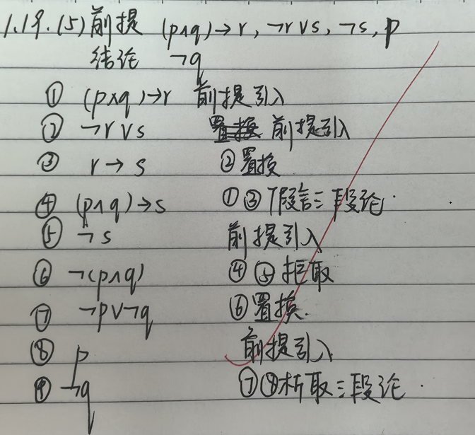
作业04参考答案

Slide 59
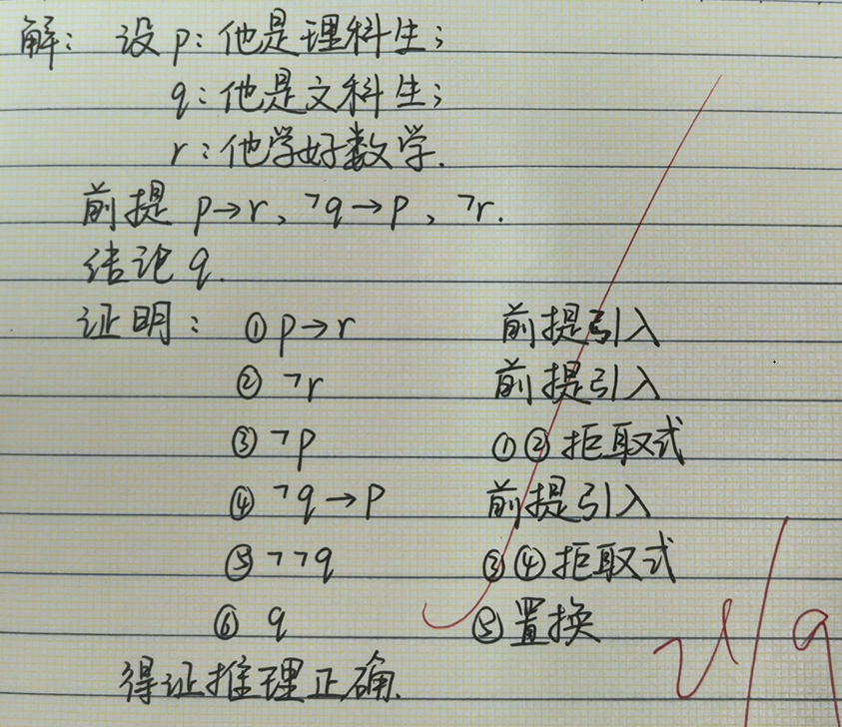
作业04参考答案

